Slide 1
Управление образования мэрии города Бишкек Возможности школ г. Бишкек по обеспечению безопасности образовательной среды 25 декабря 2018 года г.Бишкек

Slide 2
Обеспечение безопасности в школах г. Бишкек
ОСНОВНЫЕ НАПРАВЛЕНИЯ:
Улучшение инфраструктуры, обеспечение материально-технической базы
Работа по антитеррористической защищенности и противодействию терроризму и экстремизму;
Работа по обеспечению охраны образовательных организаций;
Профилактика правонарушений среди несовершеннолетних, дорожно-транспортных происшествий с участием детей, создание безопасного образовательного пространства, профилактика насилия в отношении детей;
Пожарная безопасность (электробезопасность);
Охрана труда и техника безопасности;
Контроль за санитарно-эпидемиологическим состоянием;
Обучение учащихся правилам безопасной жизнедеятельности (ОБЖ);
ЧС (обеспечение безопасности детей в условиях возникновения чрезвычайных ситуаций)

Slide 3
ВЗАИМОДЕЙСТВИЕ
Государственный Комитет Национальной Безопасности;
Главное Управление Внутренних Дел г.Бишкек;
Департамент Здравоохранения г.Бишкек;
Управление Дорожно-Патрульной Службы г.Бишкек
Бишкекский Центр Укрепления Здоровья г.Бишкек;
Управление социального развития г.Бишкек;
Управление культуры г.Бишкек;
Городской комитет по развитию туризма и спорта;
Генеральный штаб Кыргызской Республики;
Национальная Гвардия Кыргызской Республики;
Центр Госсанэпиднадзора (ЦГСЭН);
Центр СПИД;
Международный Общественный Фонд «Инициатива Розы Отунбаевой»;
Республиканский Центр Наркологии (РЦН);
Охранные агентства г.Бишкек;
Центр помощи детям, пострадавшим от насилия и жестокого обращения при мэрии г.Бишкек;
Национальное Общество Красного Полумесяца Кыргызской Республики;
НПО: ОФ «Лига защитников прав детей», Центр помощи детям

Slide 4
Структура
188 образовательных организаций
Проектная мощность
76935 ученических мест
Обучается - 157152
97 школ
85 ДОО
5 ЦДТ
СЮТ
Проектная мощность
14080
Детей - 20822
(32136 – список)

Slide 5
Финансирование из местного бюджета
Бюджет мэрии г. Бишкек более 7 млрд. сом
Динамика финансирования
сектора образования
2015 - 2018 гг.
(мрд. сом)

Slide 6
ОСНОВНЫЕ СТАТЬИ РАСХОДОВ
Прочее
Ремонт
Коммунальные
услуги
Социальный
Фонд
Фонд заработной
платы

Slide 7
МАТЕРИАЛЬНО-ТЕХНИЧЕСКАЯ БАЗА
Более 60% школ
старше 50 лет
Проектная мощность школ
и комплектование

Slide 8
УВЕЛИЧЕНИЕ СЕТИ ДОШКОЛЬНОГО И ШКОЛЬНОГО ОБРАЗОВАНИЯ
Программа мэрии 2017-2020 гг. «Город благоприятных условий»
В жилмассивах г. Бишкек предусмотрено 25,8 га земельных участков
капитальный ремонт (ежегодно)
строительство новых детских садов
возврат и перепрофилирование зданий ДОО
2015 - 2018 гг.
Построено, перепрофилировано и отремонтировано 8 школ и 5 ДОО
Строительство школы в жилмассиве «Мурас-Ордо» и ремонт ДОО №180
для 8 школ
в 8 жилмассивах
17,4 га
для 14 детских
садов
в 10 жилмассивах
8,4 га

Slide 9
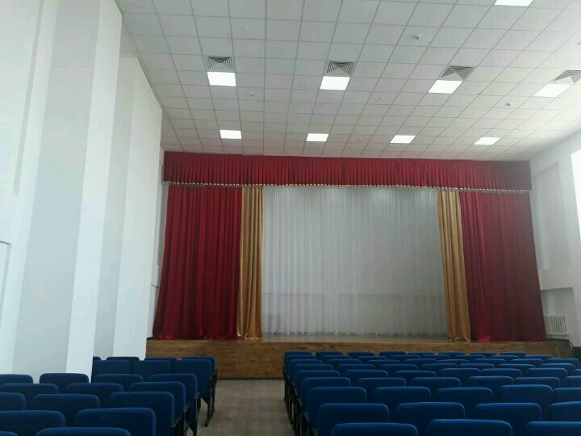
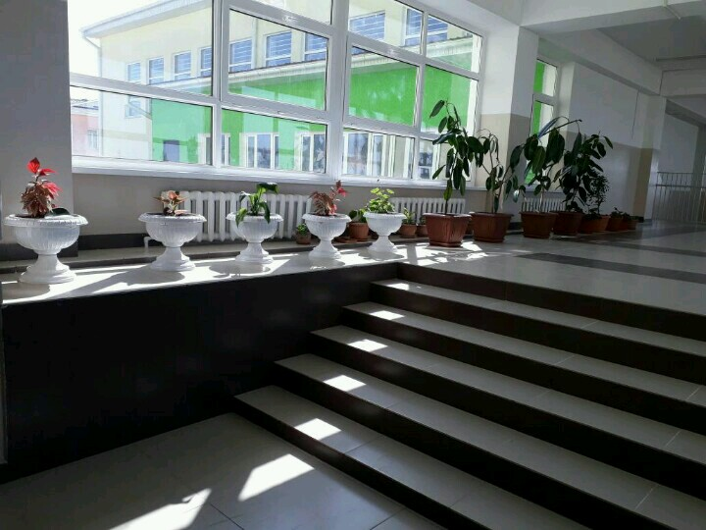
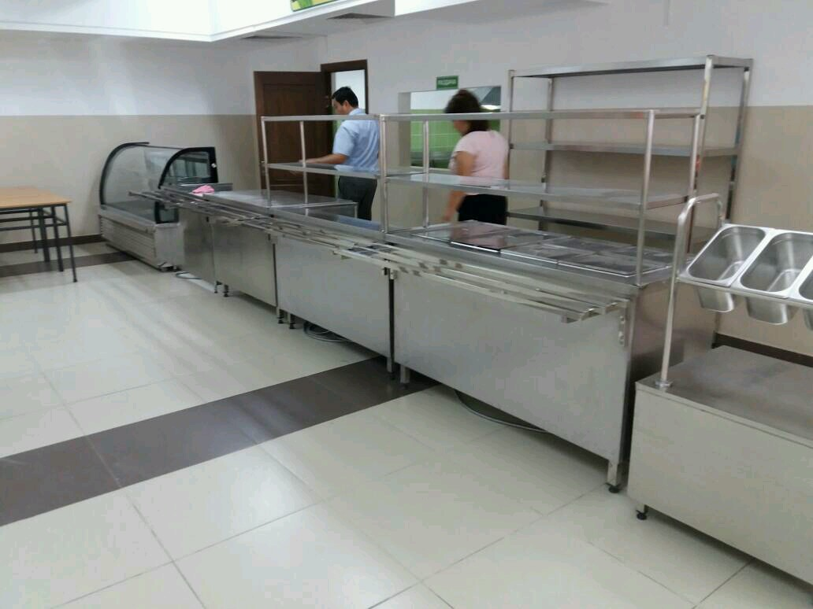
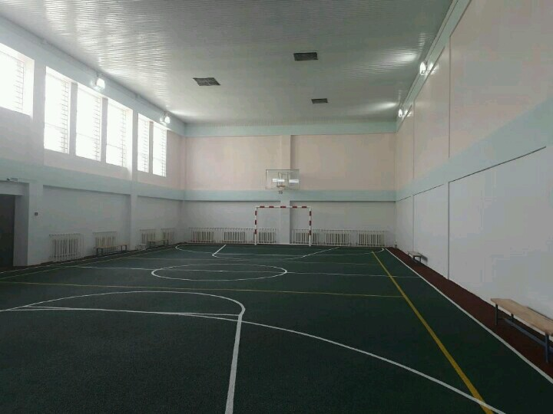
СШ №96

Slide 10
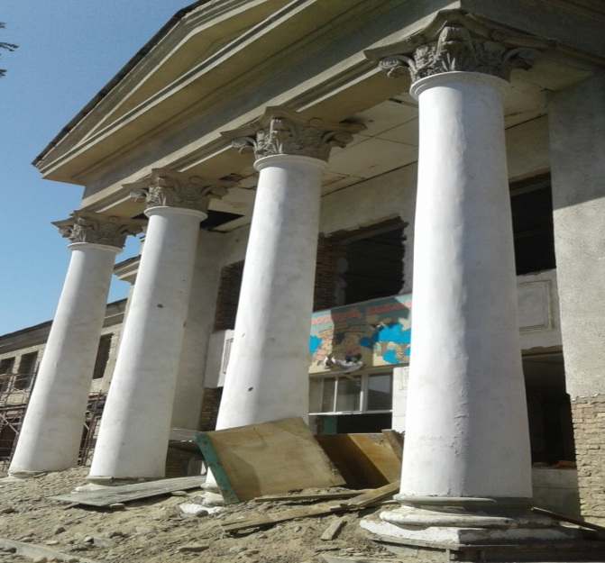
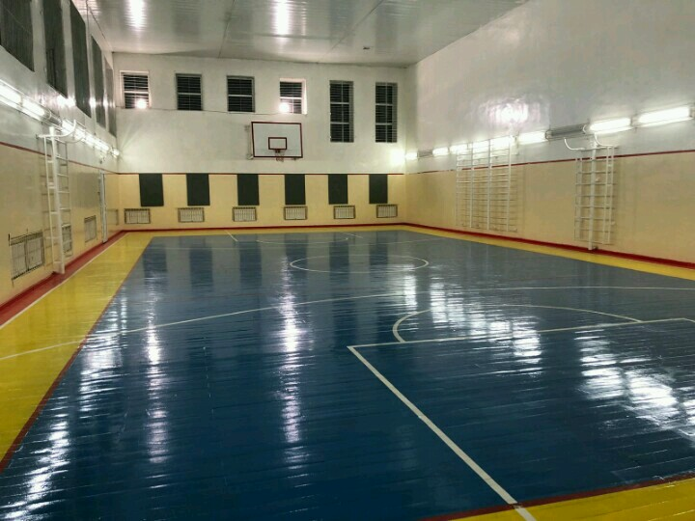
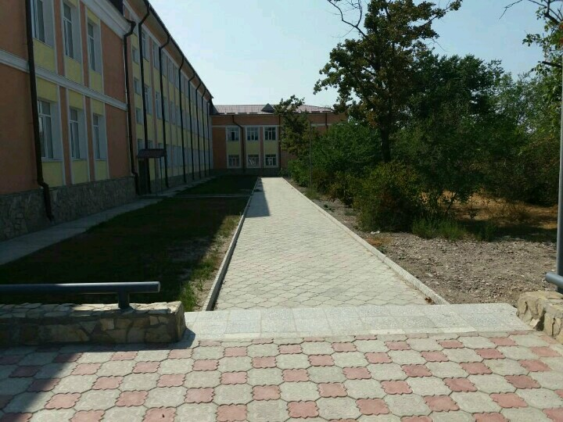
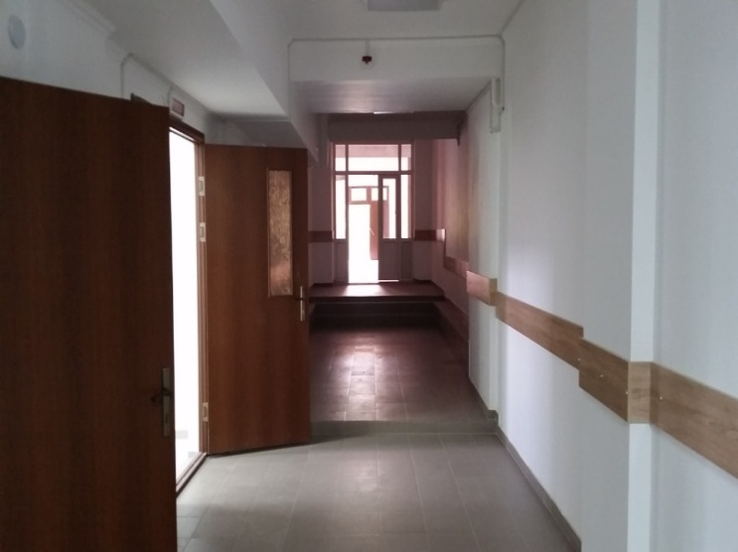
СОШ №25

Slide 11
ОБЕСПЕЧЕНИЕ БЕЗОПАСНОСТИ В ШКОЛАХ Г.БИШКЕК
Положение Управления образования «О контрольно-пропускном режиме в образовательных организациях г. Бишкек»;
Обеспечение работы системы видеонаблюдения в школах;
Обеспечение работы Службы Безопасности (СБ) охранных агентств;
В 20 школах жилмассивов города устанавливается оборудование системы контроля управления доступом (СКУД)( проект ЮНИСЕФ)

Slide 12
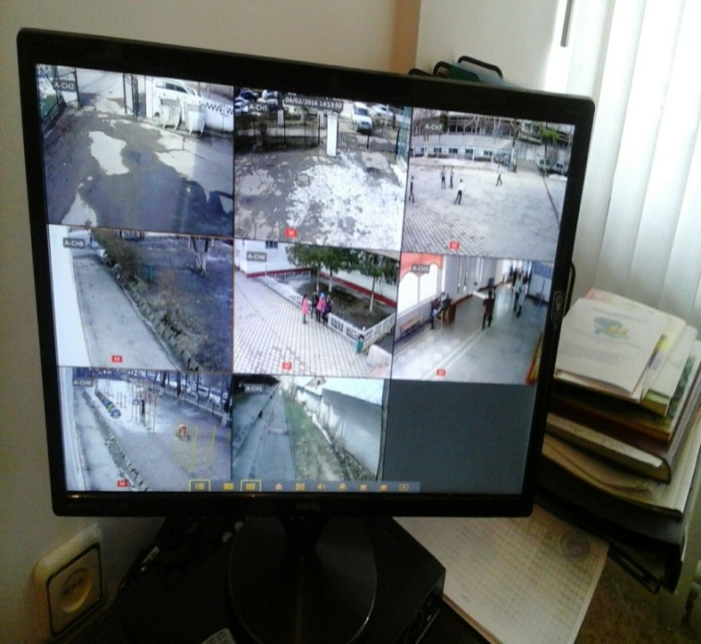
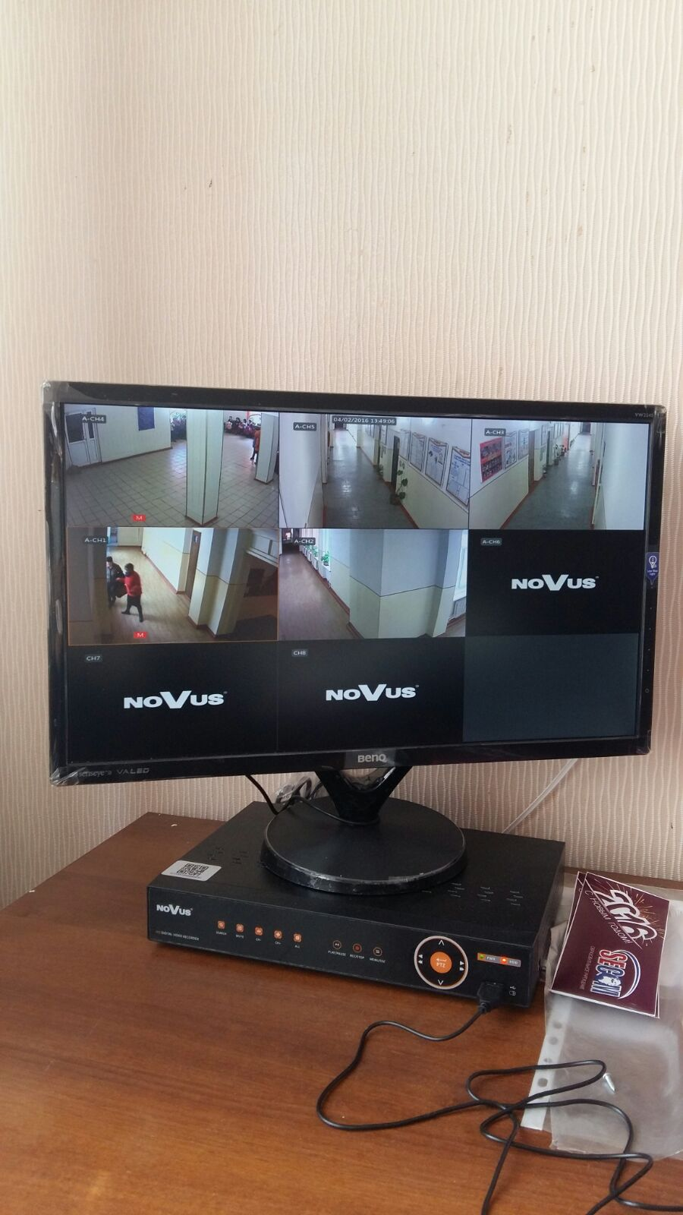
Обеспечение безопасности в школах г. Бишкек
Район | Видео- наблюдение | Охранные агентства | Сторож | Ограждение
Свердловский – 27школ | 100% | 23 | 4 | 23 (3 – частично; 1- нет)
Первомайский - 21школа | 100% | 16 | 5 | 21 (100%)
Октябрьский – 19школ | 100% | 17 | 2 | 12 (2- частично; 5-нет)
Ленинский – 30 школ | 100% | 25 | 5 | 28 (1-частично 1-нет)
Всего по городу: 97 школ | 100% | 81 | 16 | 84- есть 6 –частично 7-нет

Slide 13
Комплексная городская программа «Профилактика правонарушений среди несовершеннолетних на 2015-2017 годы»
Духовно-нравственное и патриотическое воспитание школьников
Защита прав и законных интересов несовершеннолетних
Профилактика правонарушений и преступлений среди несовершеннолетних, профилактика алкоголизма, употребления наркотических веществ, табачных изделий;
Пропаганда здорового образа жизни;
Профилактика бродяжничества и попрошайничества среди несовершеннолетних

Slide 14
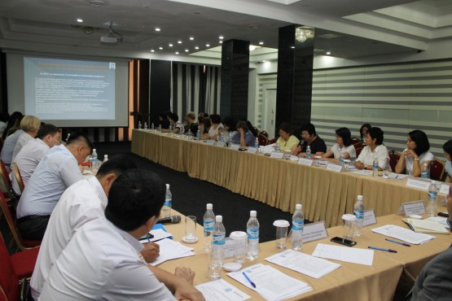
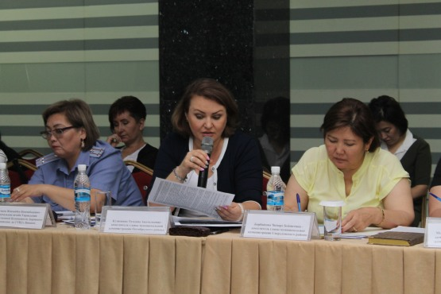
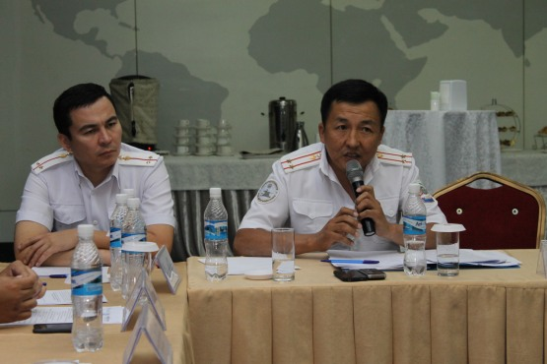
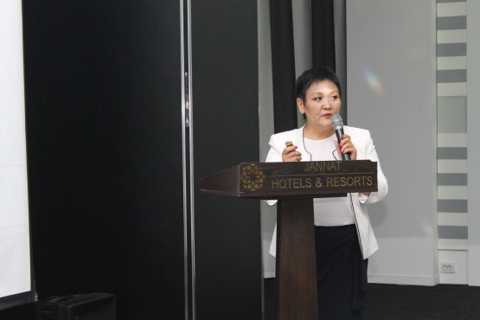
проект Комплексной городской программы «Профилактика правонарушений среди несовершеннолетних на 2019-2023 годы»

Slide 15
Формирование условий для реализации Программы
Пакет локальных актов
Межведомственное сотрудничество
Ученик
Педагогический Совет,
Совет профилактики
Ресурсы школы
План работы
Завуч
соцпедагог
директор
Кл.руководит.
психолог

Slide 16
Всего учащихся из социально-незащищенных семей – 33762 (21%) Детей из семей трудовых мигрантов - 5577
Социальный паспорт учащихся школ г. Бишкек

Slide 17
Показатели группы риска
Психолого-педагогическое сопровождение детей
Индивидуальные карты
Тестирование на раннее выявление девиантного поведения
Консилиумы
Коррекционная работа
Работа с детьми и их родителями:
индивидуальные консультационные работы,
тренинги,
игры-тренинги,
разработка информационных и образовательные программы, направленные на обучение конструктивному поведению в кризисных ситуациях

Slide 18
Защита законных прав и интересов несовершеннолетних
Работа школьной социально- педагогической и психологической помощи детям.
Психолого-педагогическое сопровождение, индивидуальная и (или) групповая работа с учащимися;
По заявлению школы внесение вопросов на рассмотрение Комиссии по делам детей
Оказание поддержки учащимся из социально-незащищенной семьи (содействие в восстановлении документов, материальная поддержка, решение вопросов по определению опекунов, по определению в детские центры, другие вопросы) и др
. При районных администрациях города созданы межведомственные социальные группы для обеспечения комплексного сопровождения несовершеннолетних, находящихся в конфликте с законом, а так же детей пострадавших от насилия или жестокого обращения;
-Назначен дежурный ИДН в 3 ГКБ;
-До 98,5% увеличилось участие сотрудников ОЗСД на допросах несовершеннолетних;
- разработаны механизмы по работе с детьми, в конфликте с законом;
- Памятка для сотрудников социального развития по социальному сопровождению детей, в КЗ;
- Инструкция действий для сотрудников образования при обнаружении фактов насилия в отношении детей;
- Памятка для сотрудников МВД, работающих с детьми в конфликте с законом;
- Межведомственная схема быстрого реагирования на факты насилия, при поддержке ОФ «Инсан» 2000 экземпляров буклетов по вопросам Ювенальной Юстиции

Slide 19
Всего за 2017 год проведено 44 городских мероприятия. Общий охват школьников составил свыше 45000 чел.
фестиваль юных талантов с 2015 года (гала-концерт на базе Кыргызской Национальной филармонии им.Т.Сатылганова)
городской конкурс “Юный друг милиции” с 2015 года
конкурс по военно-прикладным видам спорта для старшеклассников
по допризывной подготовке молодежи “Эр жигит” с 2015 года
детский фестиваль «Живые страницы истории» с 2016 года
конкурс военно-патриотической песни “Жоокер ыры” с 2016 года
в 2017 году в рамках городского проекта «Жаш карек» был проведен
конкурс видеороликов «Каарылар калк бактысы» ко Дню пожилых людей с 2017 года
«Жаш Акылман» среди команд лидеров школьных парламентов с 2017 года
военно-спортивная игра «Жоокер», посвященный
Дню защитника Отечества (10-11классы) с 2016 года
фестиваль(масштабный) детства ко Дню защиты детей
«Школьная Лига» и мн. др.

Slide 20
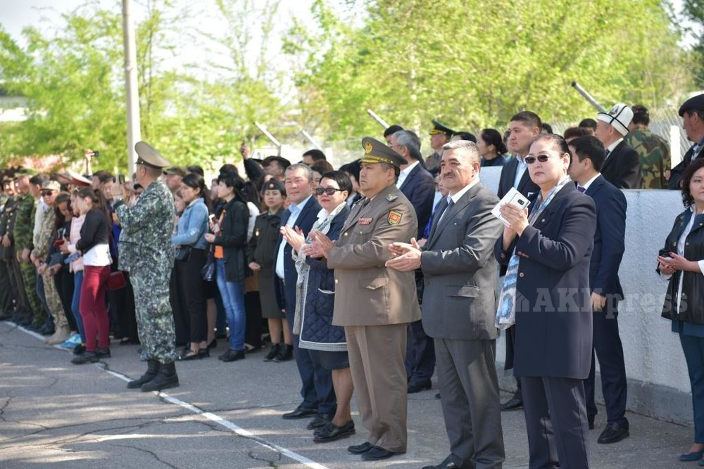
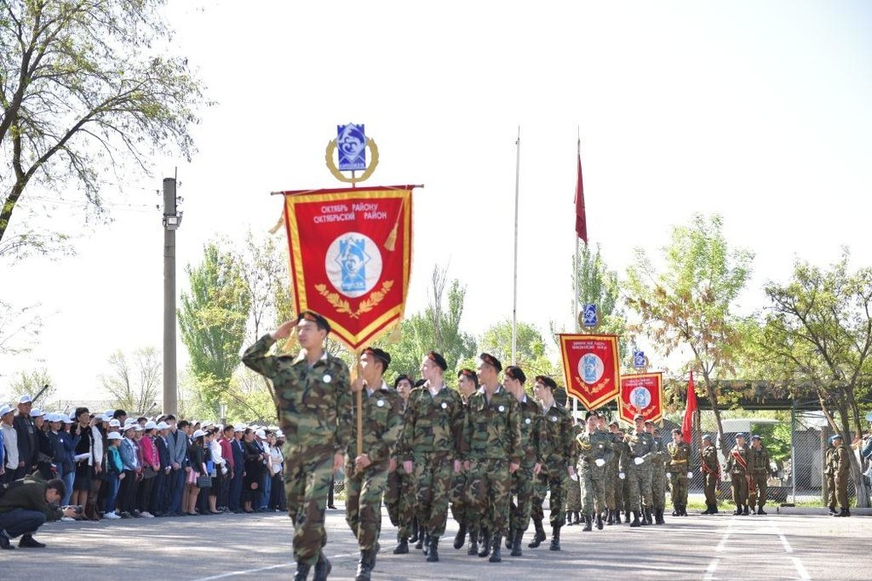
Военно-спортивный смотр-конкурс «Эр жигит - 2018»

Slide 21
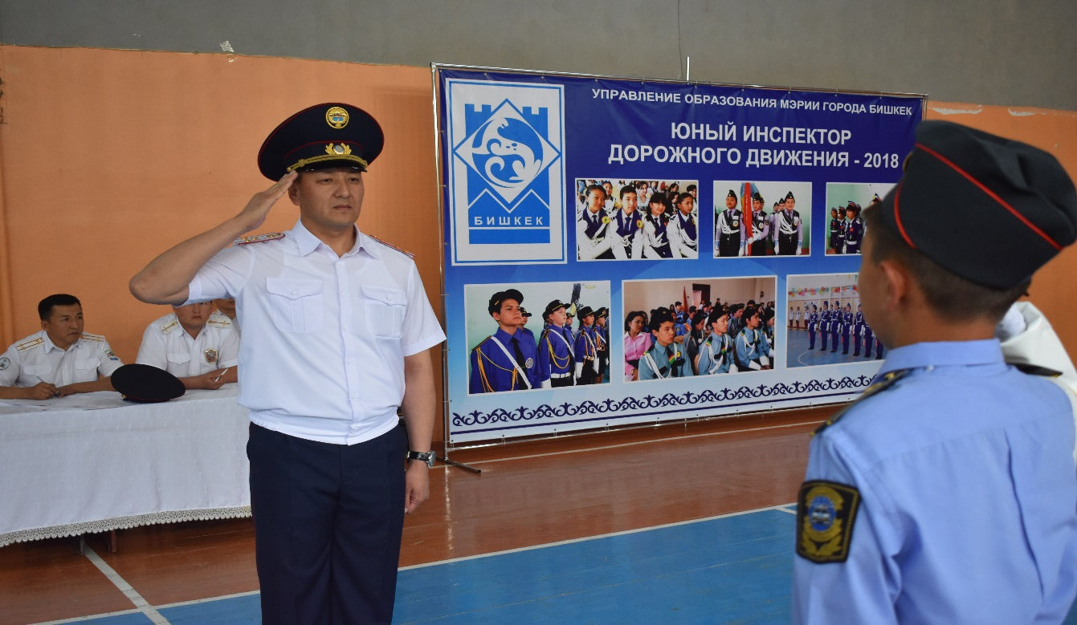
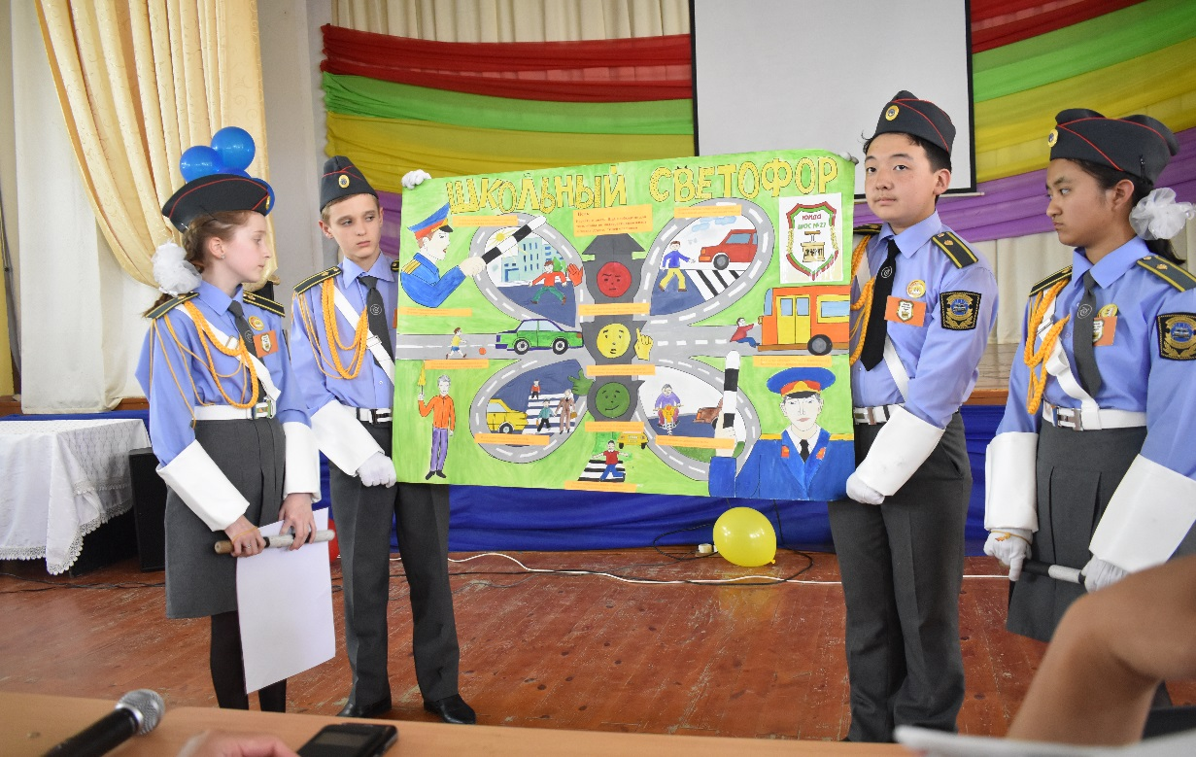
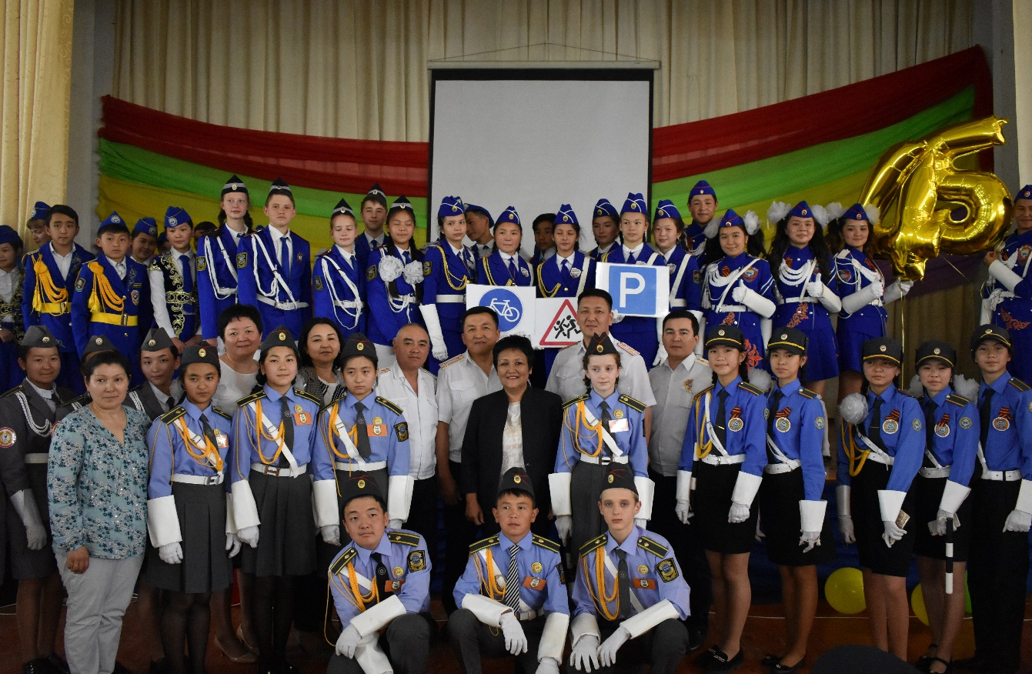
Юный инспектор
дорожного движения-2018

Slide 22
Дубовый парк города: 50 площадок Представлены площадки с музыкально-развлекательными программами с участием воспитанников Центров детского творчества города Бишкек и известных артистов кыргызской эстрады, большая площадка с детскими играми кочевников, детская студия юных артистов цирка и клоунады, кукольный театр «Мир сказок», интеллектуальные и интерактивные игры, викторины, мастер-классы, рисунки на асфальте, спортивные площадки с показательными выступлениями юных спортсменов, турниры по шахматам, тогуз коргоол, спортивные соревнования по национальным и другим видам спорта, увлекательная площадка «В мире детской книги», активную работу провели юные журналисты и мн. др. Кыргызский академический драматический театр им.Т.Абдумомунова - 15 школьных театральных коллективов (500 детей). Постановки: «Баба мурас», «Кожожаш», «Жамандык эмнеден келип чыгат», «Ранние журавли», «Дом моего сердца», «Лицом к лицу», «Чынгызхандын ак булуту» и др. Зрительская аудитория составила 2000 детей. Кыргызская национальная филармония им.Т.Сатылганова - гала-концерт школьников. Представлены работы школьных художественно-эстетических музыкальных кружков. Охват выступающих детей – 500 чел. Зрительская аудитория – 1100 чел. Кинотеатр «Кыргыз киносу» - показана кинокомедия «Чала-спортик» для детей из школ жилых массивов «Ак Орго», «Дордой», «Эне Сай», «Кок Жар». Общий охват школьников составил более 15000 чел.
День защиты детей - Детский праздник «Баластан-2018»

Slide 23
Работа школьных парламентов и детско-юношеских организаций
школьные парламенты и детско-юношеские организации школ и районов (ДЮО)
Городского Комитета лидеров (ГКЛ) школьных парламентов. городского проекта «Жаш карек» - 18 городских и региональных мероприятий
торжественное мероприятие и возложение цветов на историко–мемориальный комплекс «Тарыхтан таш баян» в с.Асылбаш Сокулукского район Чуйской области;
посещение Панфиловского школы-интерната для детей-сирот и детей, оставшихся без попечения родителей в селе Панфиловка Панфиловского района Чуйской области и музея великого кыргызского поэта, драматурга и переводчика Алыкула Осмонова;
«Встреча трех поколений» с народными артистами Кыргызской Республики;
«Встреча трех поколений» с представителями правоохранительных органов; организация и проведение экскурсий для школьников из школ Кочкорского, Кеминского, Сокулукского районов, города Токмок в Бишкеке и др.
Возложение цветов на мемориальном комлексе Ата-Бейит
Посещение дома –музея Ч.Айтматова
Акция ко Дню детей с ОВЗ « Достук. Мээрим. Ишеним.»

Slide 24
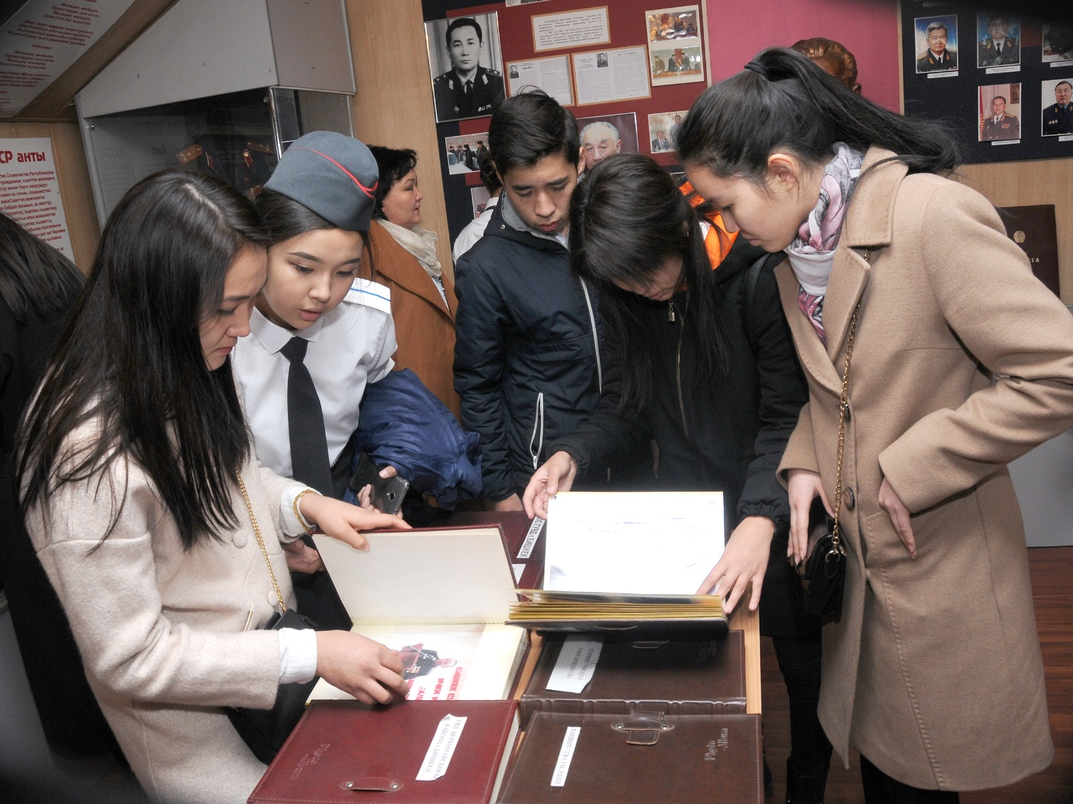
Дни открытых дверей в ГУВД г.Бишкек. Экскурсия в музее ГУВД, дежурной части ГУВД.

Slide 25
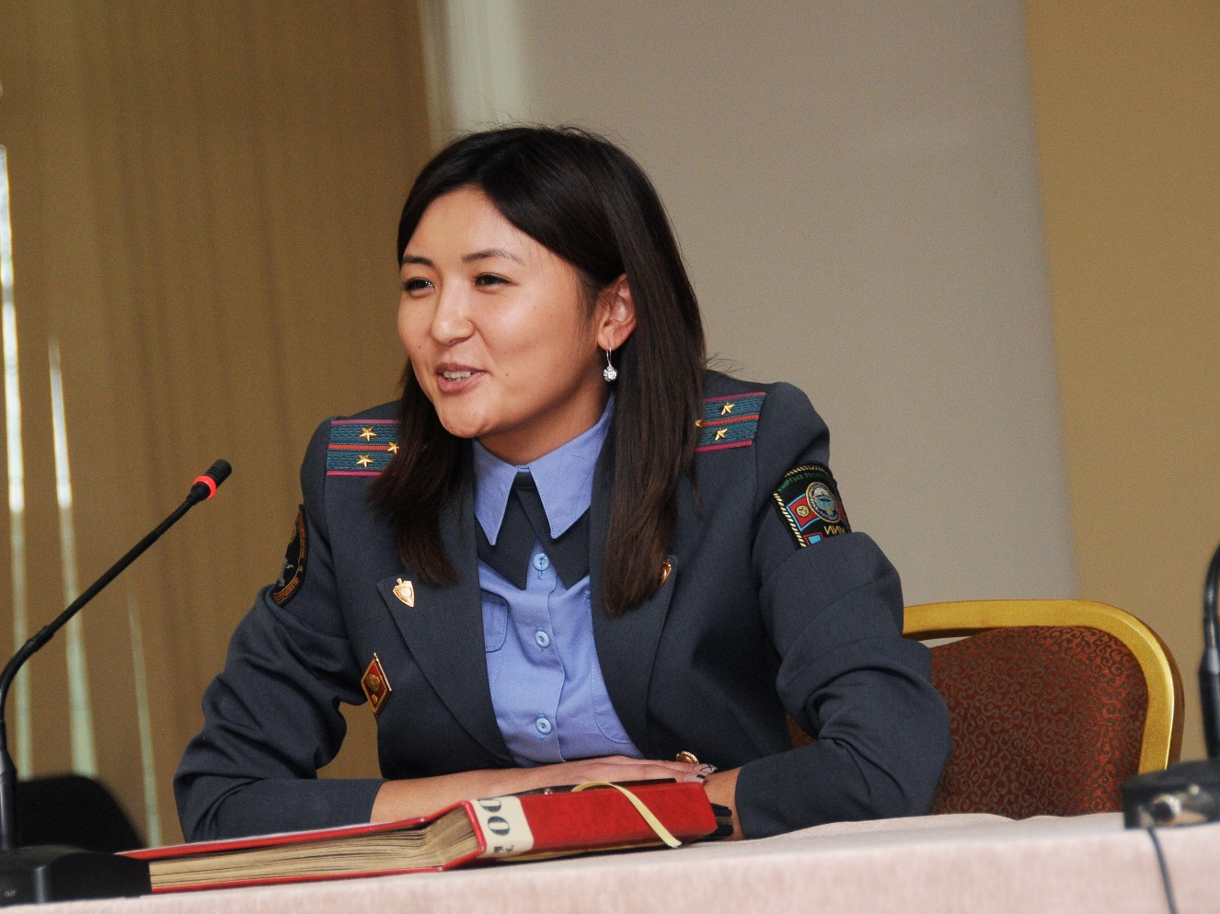
Встреча школьников с династией милиционеров на базе ГУВД г.Бишкек

Slide 26
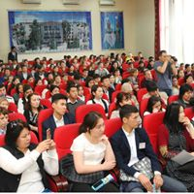
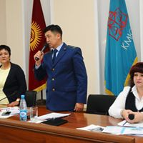
Круглый стол с участием лидеров школьных парламентов и представителей городской прокуратуры. Обсуждение вопросов о роли школьных парламентов в деятельности школы по профилактике правонарушений среди учащихся 17 мая 2018 года, КГЮА

Slide 27
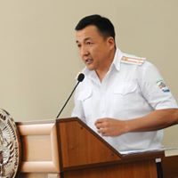
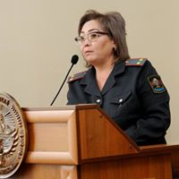
Открытый диалог с представителями правоохранительных органов

Slide 28
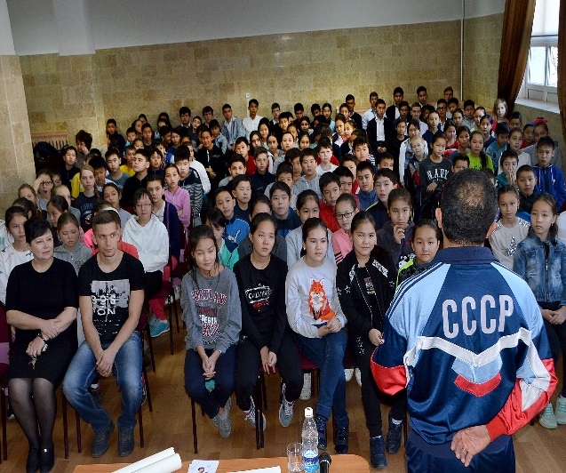
Встречи с известными спортсменами Кыргызстана

Slide 29
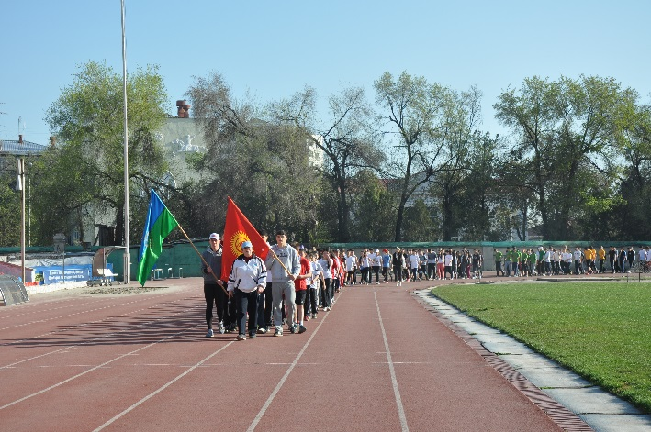
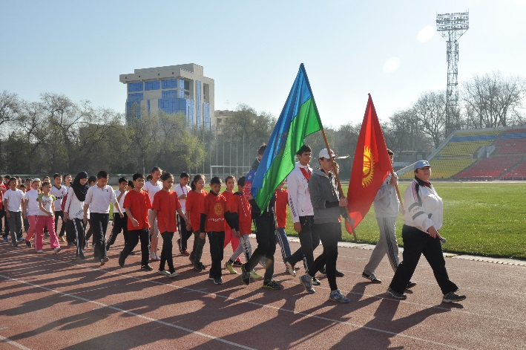
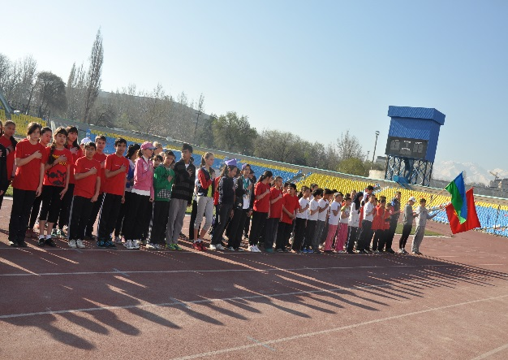
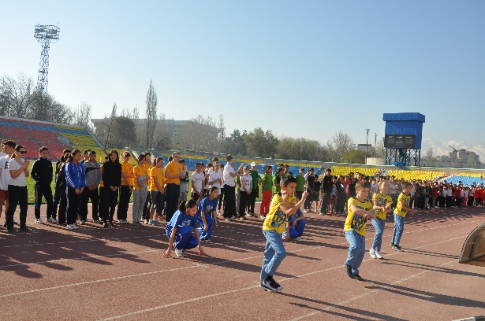
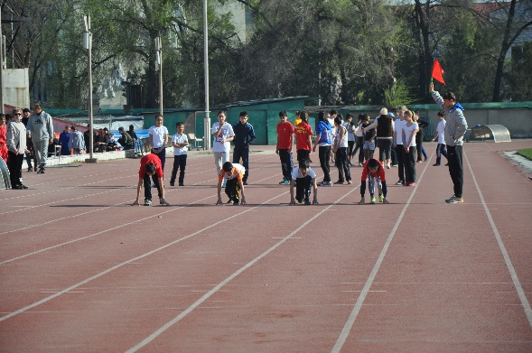
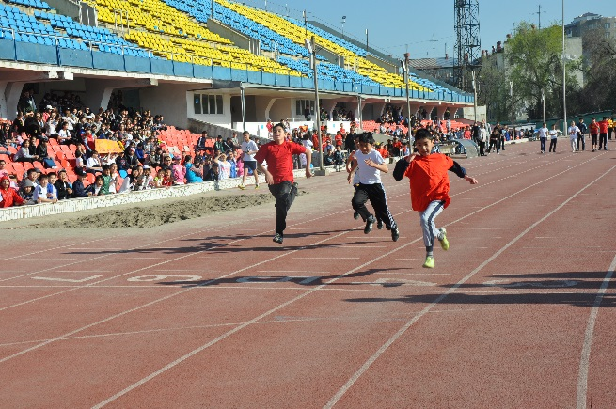
Школьные спартакиады «ЖИЗНЬ БЕЗ НАРКОТИКОВ»

Slide 30
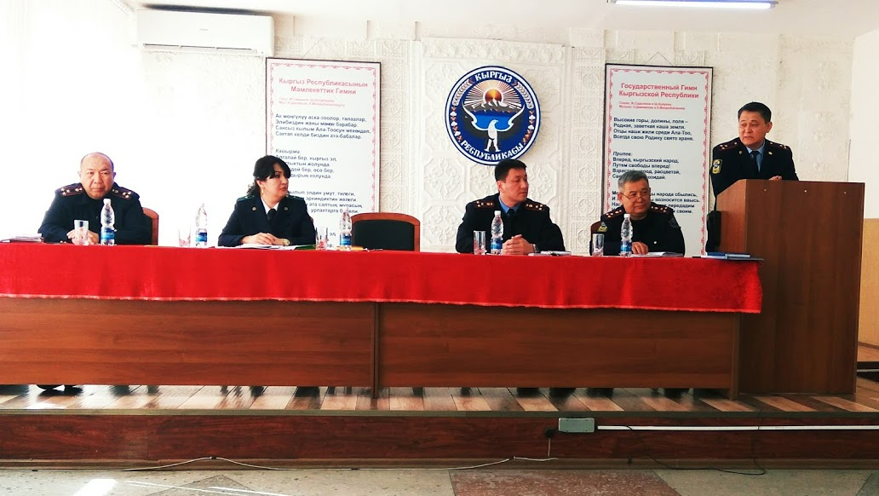
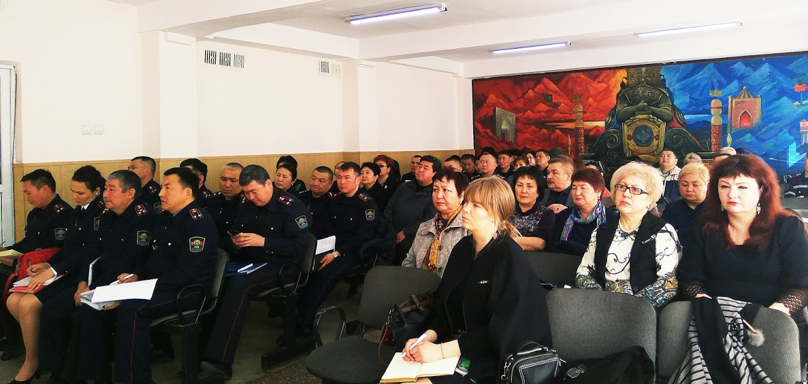
СОВЕЩАНИЕ С УЧАСТИЕМ ПРОКУРАТУРЫ г. БИШКЕК, УПРАВЛЕНИЯ ОБЩЕСТВЕННОЙ БЕЗОПАСНОСТИ ДОРОЖНОГО ДВИЖЕНИЯ, МЧС, ДИРЕКТОРОВ ШКОЛ Г.БИШКЕК

Slide 32
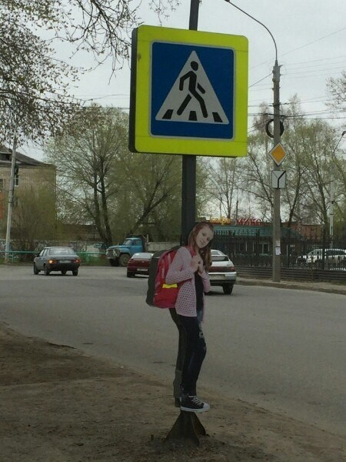
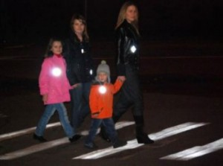
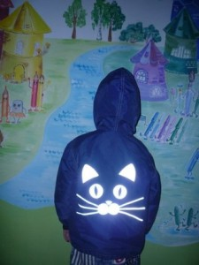
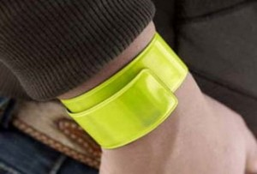
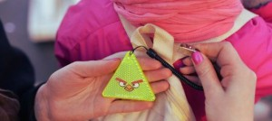

Slide 33
МЭРИЯ г. Бишкек
Общий контроль за использованием денежных средств
Управление
Образования
(ГУО)
методология
мониторинг и контроль за организацией питания
разработка меню
организация питания в ОО и ДОО
Районные
администрации
финансирование
Утверждение комплектования, в т.ч. 1-4 классы, 5-7 по форме Ош-1
контроль за использованием денежных средств
Районные
центры
образования
Осуществление закупок и проведение торгов
Учет и отчетность
УМИ
Утверждение договора субаренды (РЦО, школа, субарендатор)
ЦГСЭН
Надзор за безопасностью питания и Соблюдение санитарно-гигиенических требований
Согласование меню с ГУО, участие в конкурсной комиссии по питанию
Общеобразовательные школы
Утверждает режим питания
ДОО
Обеспечение условий и организация качественного питания
Учет и персональная ответственность
Рабочая комиссия
по контролю за питанием

Slide 34
Оснащение пищеблока
Капитальный ремонт
Ремонт крыши и
обустройство пищеблока
Электромонтажные
работы
Управление образования
мэрии г. Бишкек
Арендатор

Коммуникации и вытяжка
Рабочий проект
ООПШ №64
Октябрский районный акимиат

Slide 35
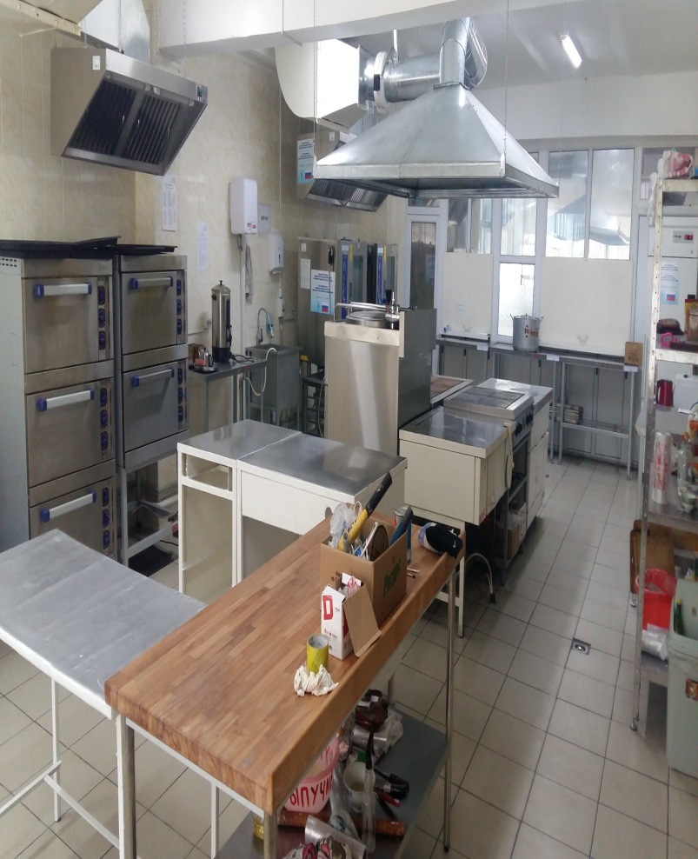
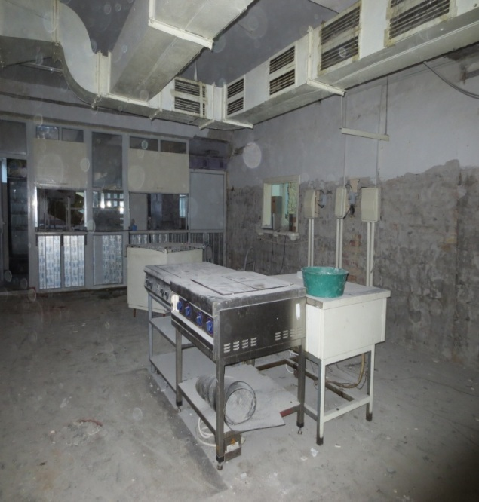
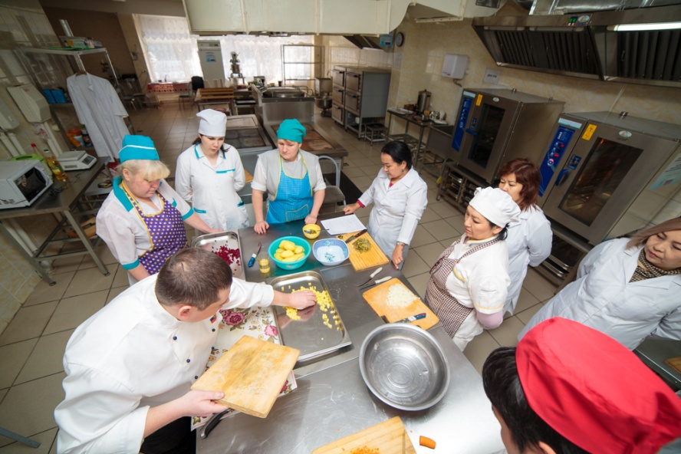
Капитальный ремонт пищеблока ШГ №64

Slide 36
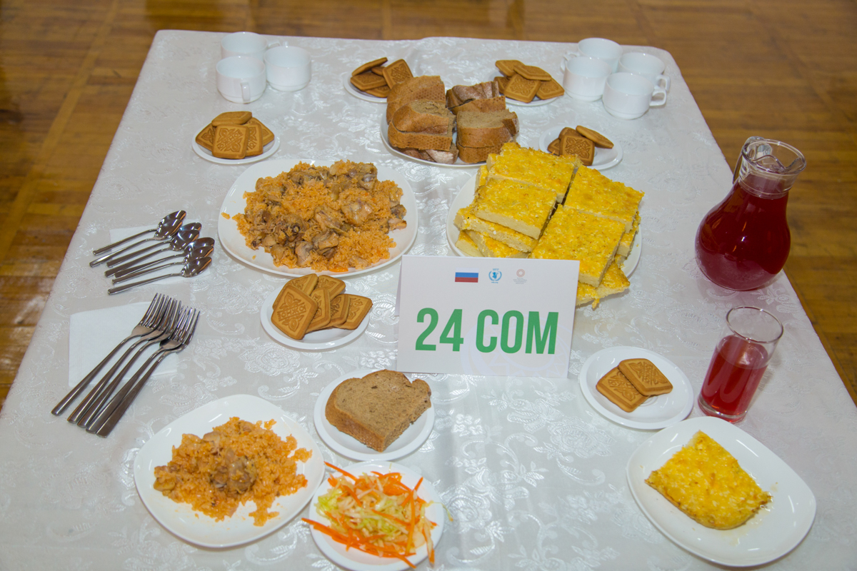
Дегустация меню на 24сом и 14сом.

Slide 37
Мониторинг организации школьного питания

Slide 38
Соглашение о сотрудничестве между ВПП ООН и мэрией г. Бишкек 2017-2021 годы
1) Разработка Дорожной карты оптимизации школьного питания в городе и плана ее реализации;
2) Разработки вариативных моделей питания для школ г. Бишкека.
3) Капитальный ремонт и оснащение пищеблоков современным оборудованием
8 пилотных школ Первомайского района:
Школы №№ 18,19, 27,41,
49, 69, 70, 86

Slide 39
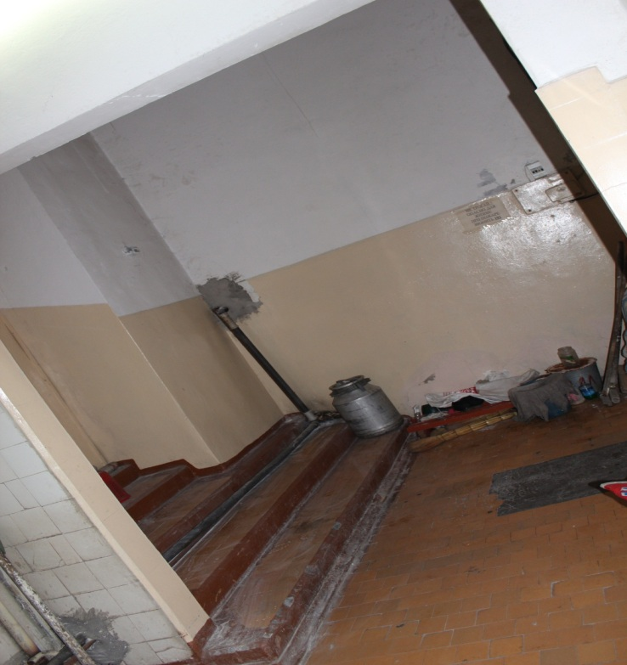
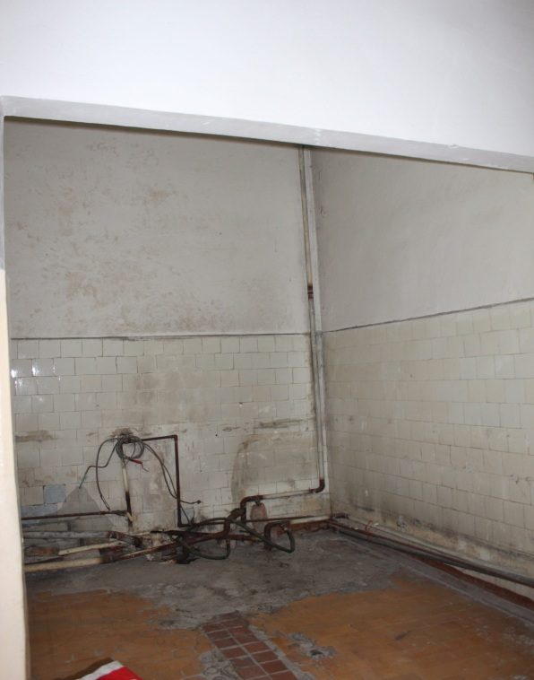
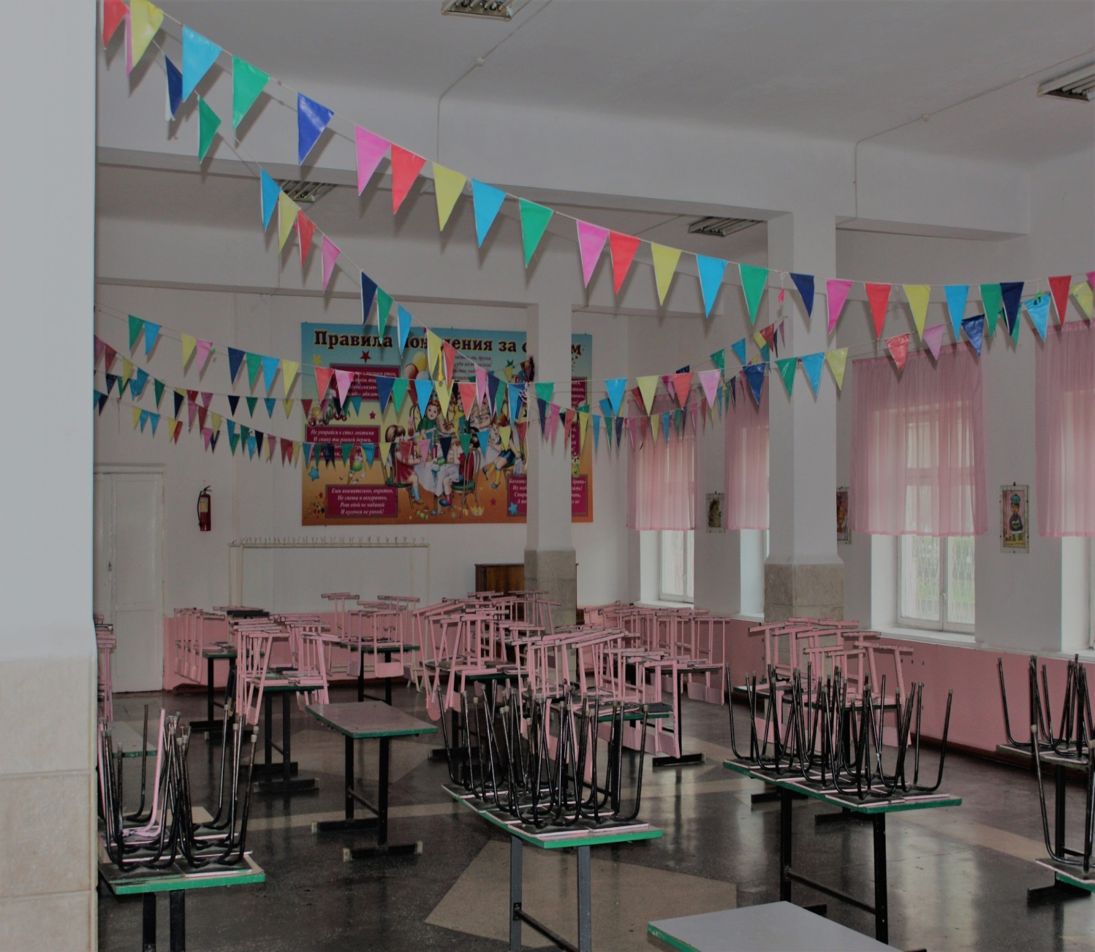
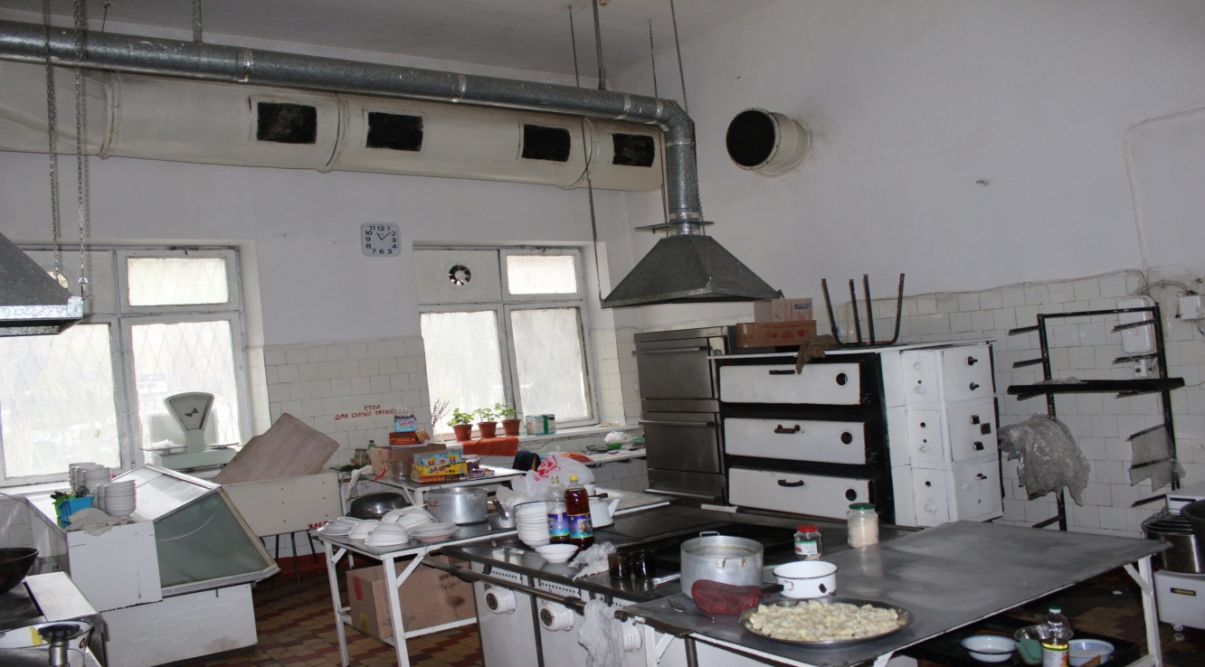
2018 ГОД РЕМОНТ СШ №27
2018 ГОД РЕМОНТ СШ №27
Обеденный зал

Slide 40
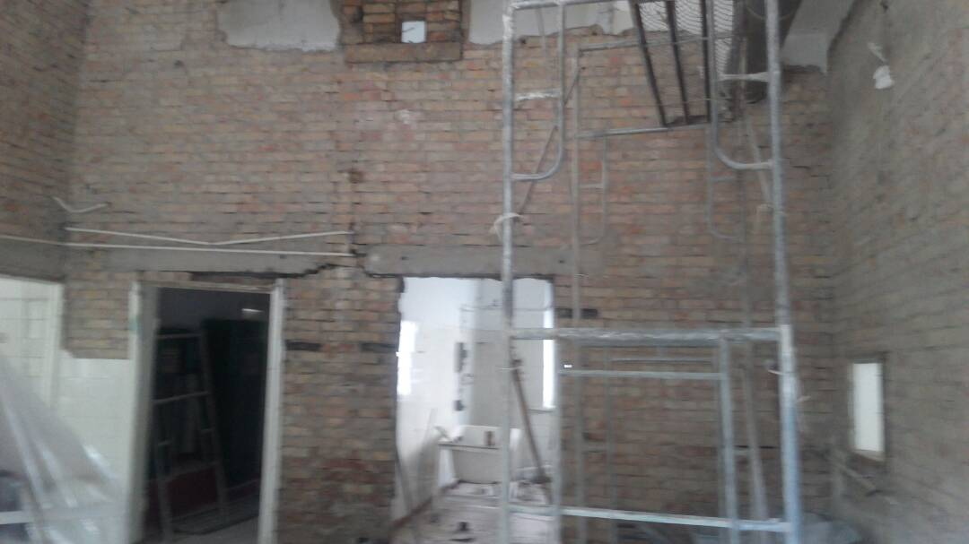
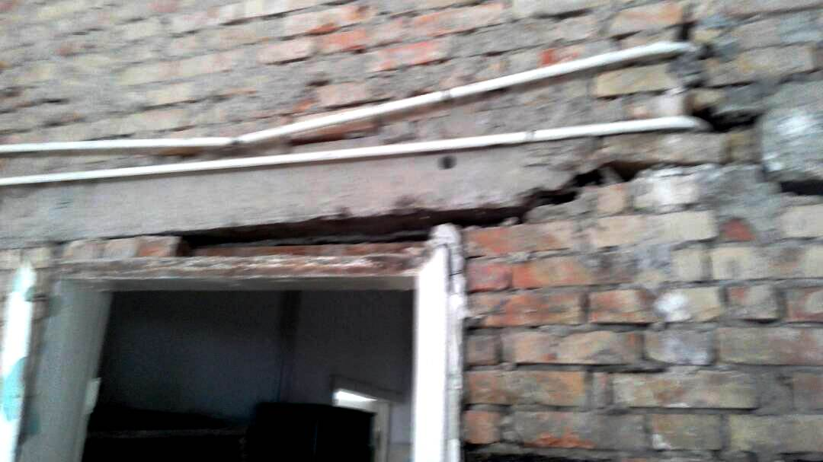
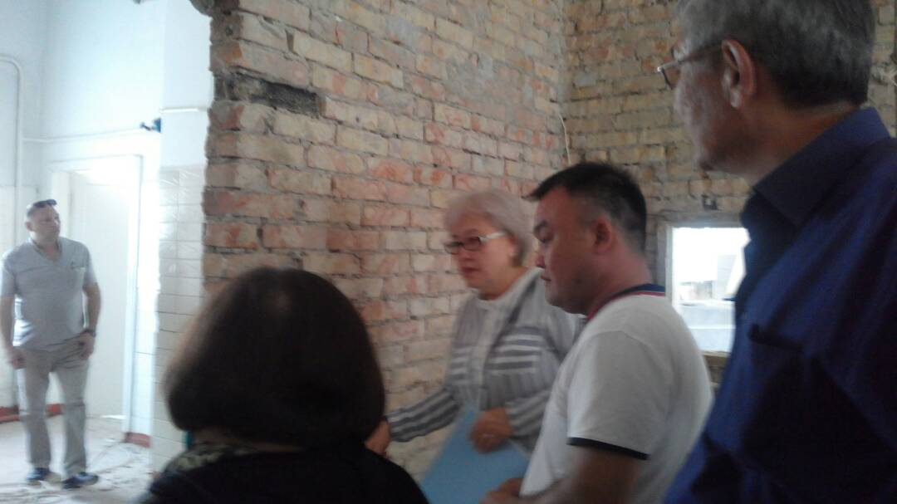

Slide 41
СОШ №27

Slide 42
РЕМОНТ СШ №49

Slide 43
СОШ№49

Slide 44
РЕМОНТ СШ №41

Slide 45
СОШ №41

Slide 46
ШКОЛЬНЫЙ РЕСТОРАН

Slide 47
Сотрудничество и проектная деятельность Управления образования
ОФ
«СПИД Фонд Восток-Запад»
в Кыргызстане
Программный Офис Управления ООН по наркотикам и преступности в Кыргызской Республике
Программа по предотвращению распространения наркотиков в Центральной Азии (CADAP-6)
ОФ
«СПИД Фонд Восток-Запад»
в Кыргызстане
ОФ
«СПИД Фонд Восток-Запад»
в Кыргызстане
БИОМ
БИОМ
БИОМ
Общественный Фонд
«Лига защитников прав ребенка»
Управление образования
мэрии города Бишкек
ОФ «Будущее страны
ОФ «Будущее страны
ОФ «Будущее страны
Центр
защиты прав детей
ОО «Правозащитное движение: Бир Дуйно – Кыргызстан»
ОО «Правозащитное движение: Бир Дуйно – Кыргызстан»
Фонд « Инициативы Розы Отунбаевой»
ВПП ООН
ОО «Дорожная безопасность» при содействии Программы поддержки эффективного государственного управления (GGPAS/USAID)

Slide 48
СПАСИБО ЗА ВНИМАНИЕ!

